Slide 1
Machine-Level Programming I: Basics
By 谌小祎

Slide 2
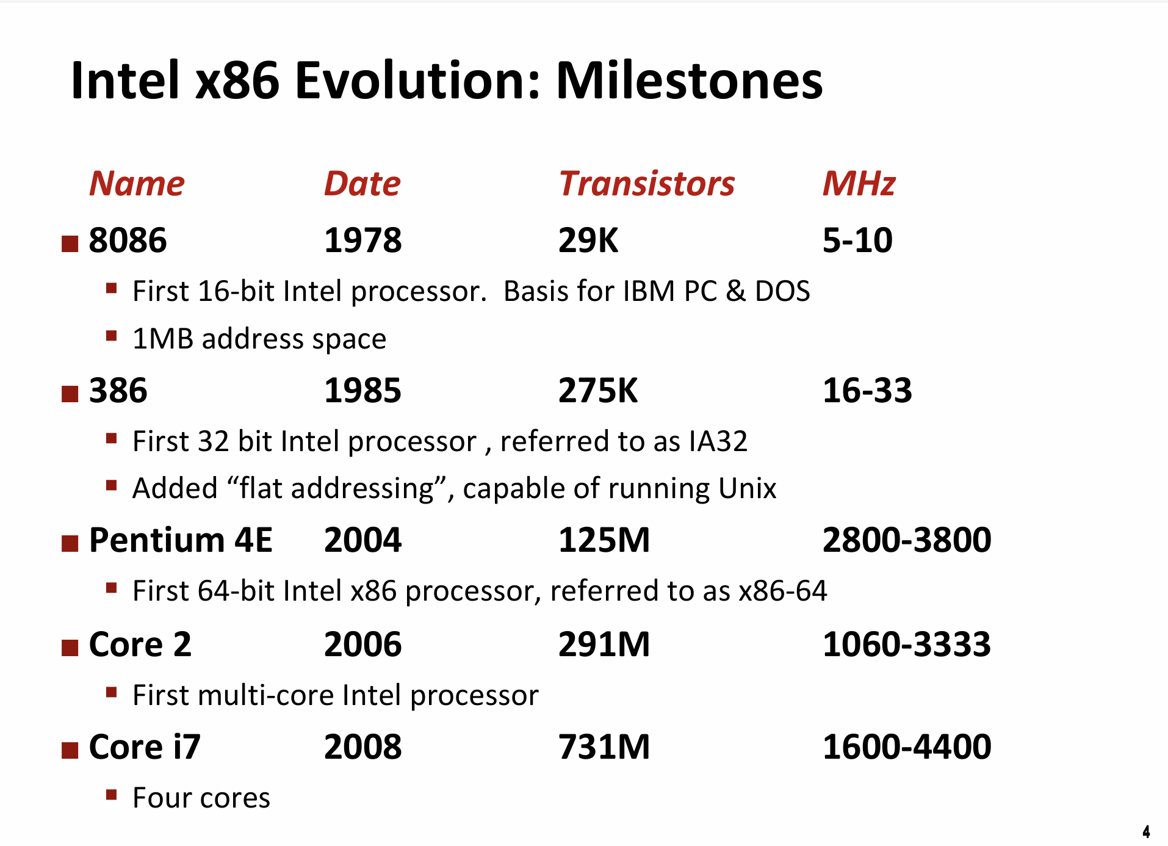
X86发展历程
“我们的表述基于x86-64，它是现在笔记本电脑和台式机中最常见处理器的机器语言，也是驱动大型数据中心和超级计算机的最常见处理器的机器语言。这种语言的历史悠久，开始于Intel公司1978年的第一个16位处理器，然后扩展为32位，最近又扩展到64位。”
超线程
多核

Slide 3
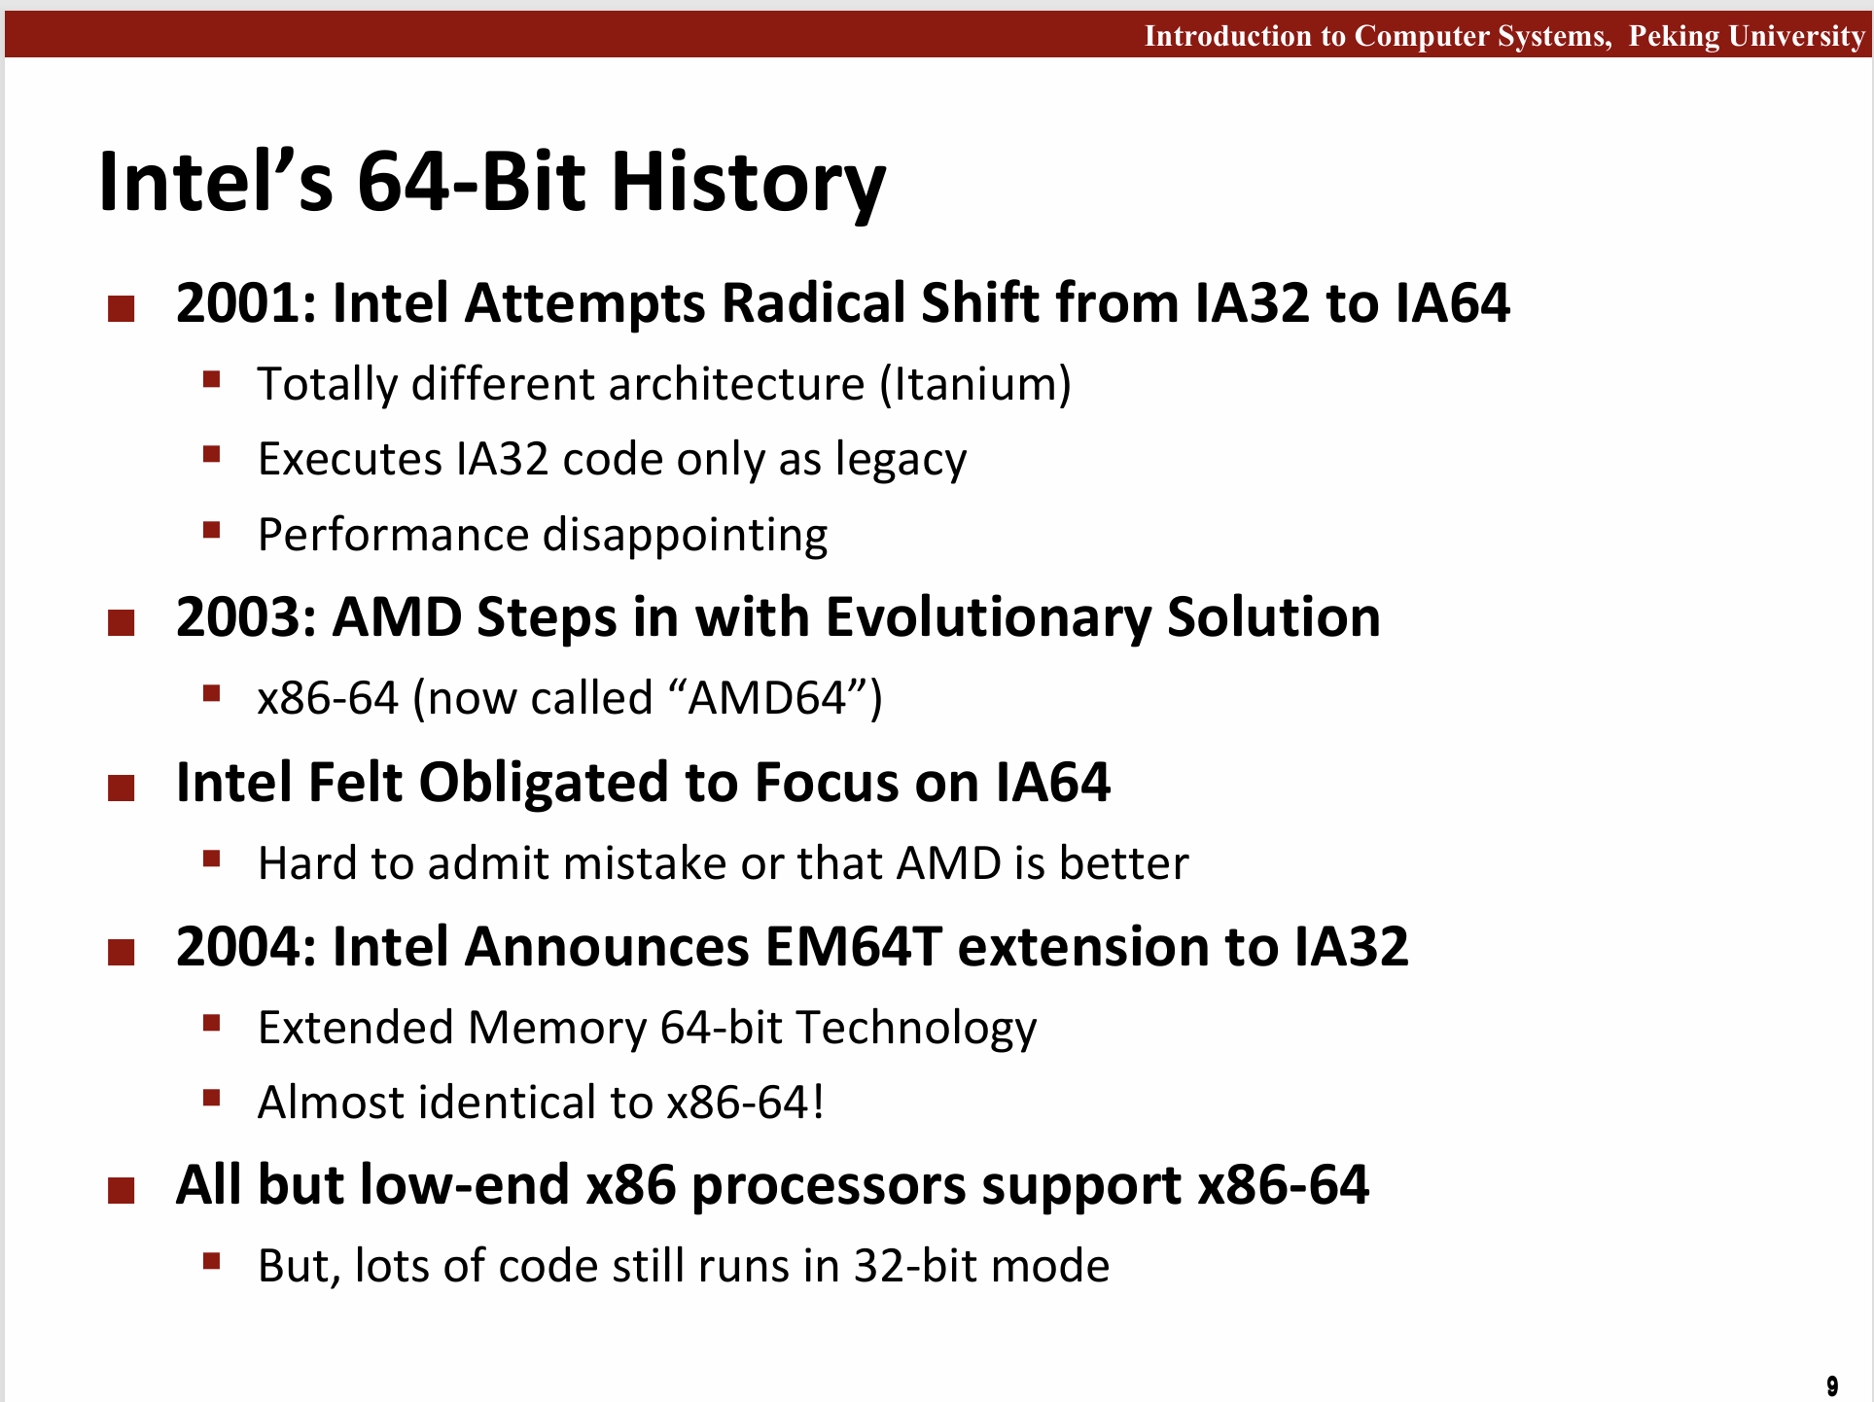
X86发展历程
“……一路以来，逐渐增加了很多特性，以更好地利用已有的半导体技术，以及满足市场需求。这些进步中很多是Intel自己驱动的，但它的对手AMD也作出了重要的贡献。演化的结果是得到一个相当奇特的设计，有些特性只有从历史的观点来看才有意义，它还具有提供后向兼容性的特性，而现代编译器和操作系统早已不再使用这些特性。我们将关注GCC和Linux使用的那些特性，这样可以避免x86-64的大量复杂性和许多隐秘特性。”

Slide 4
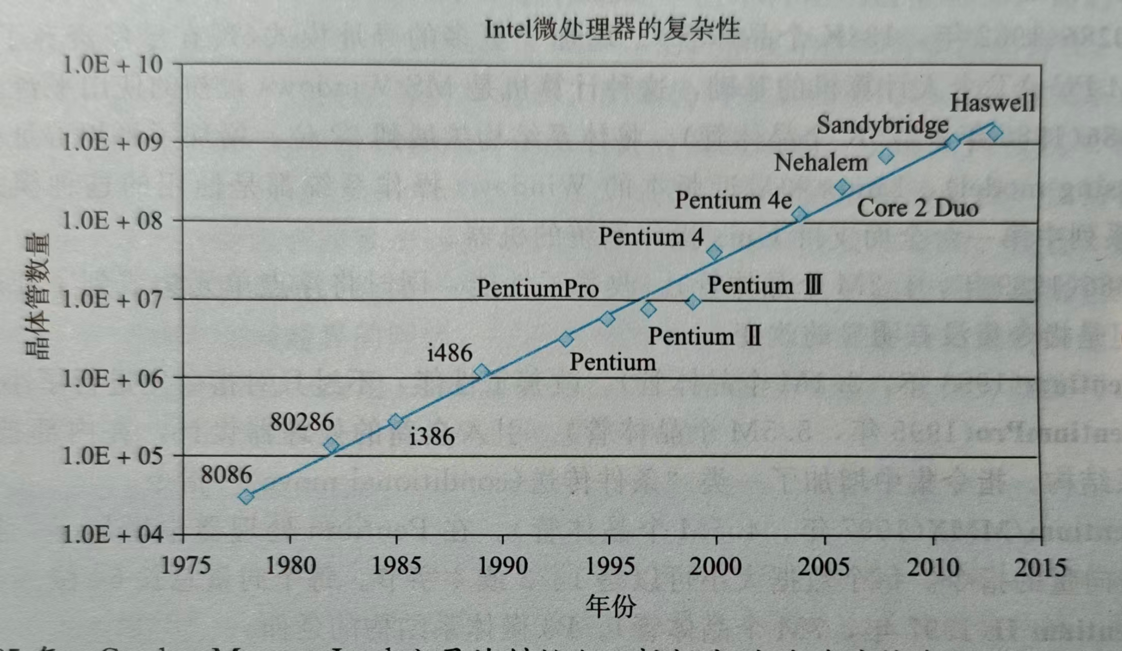
摩尔定律

Slide 5
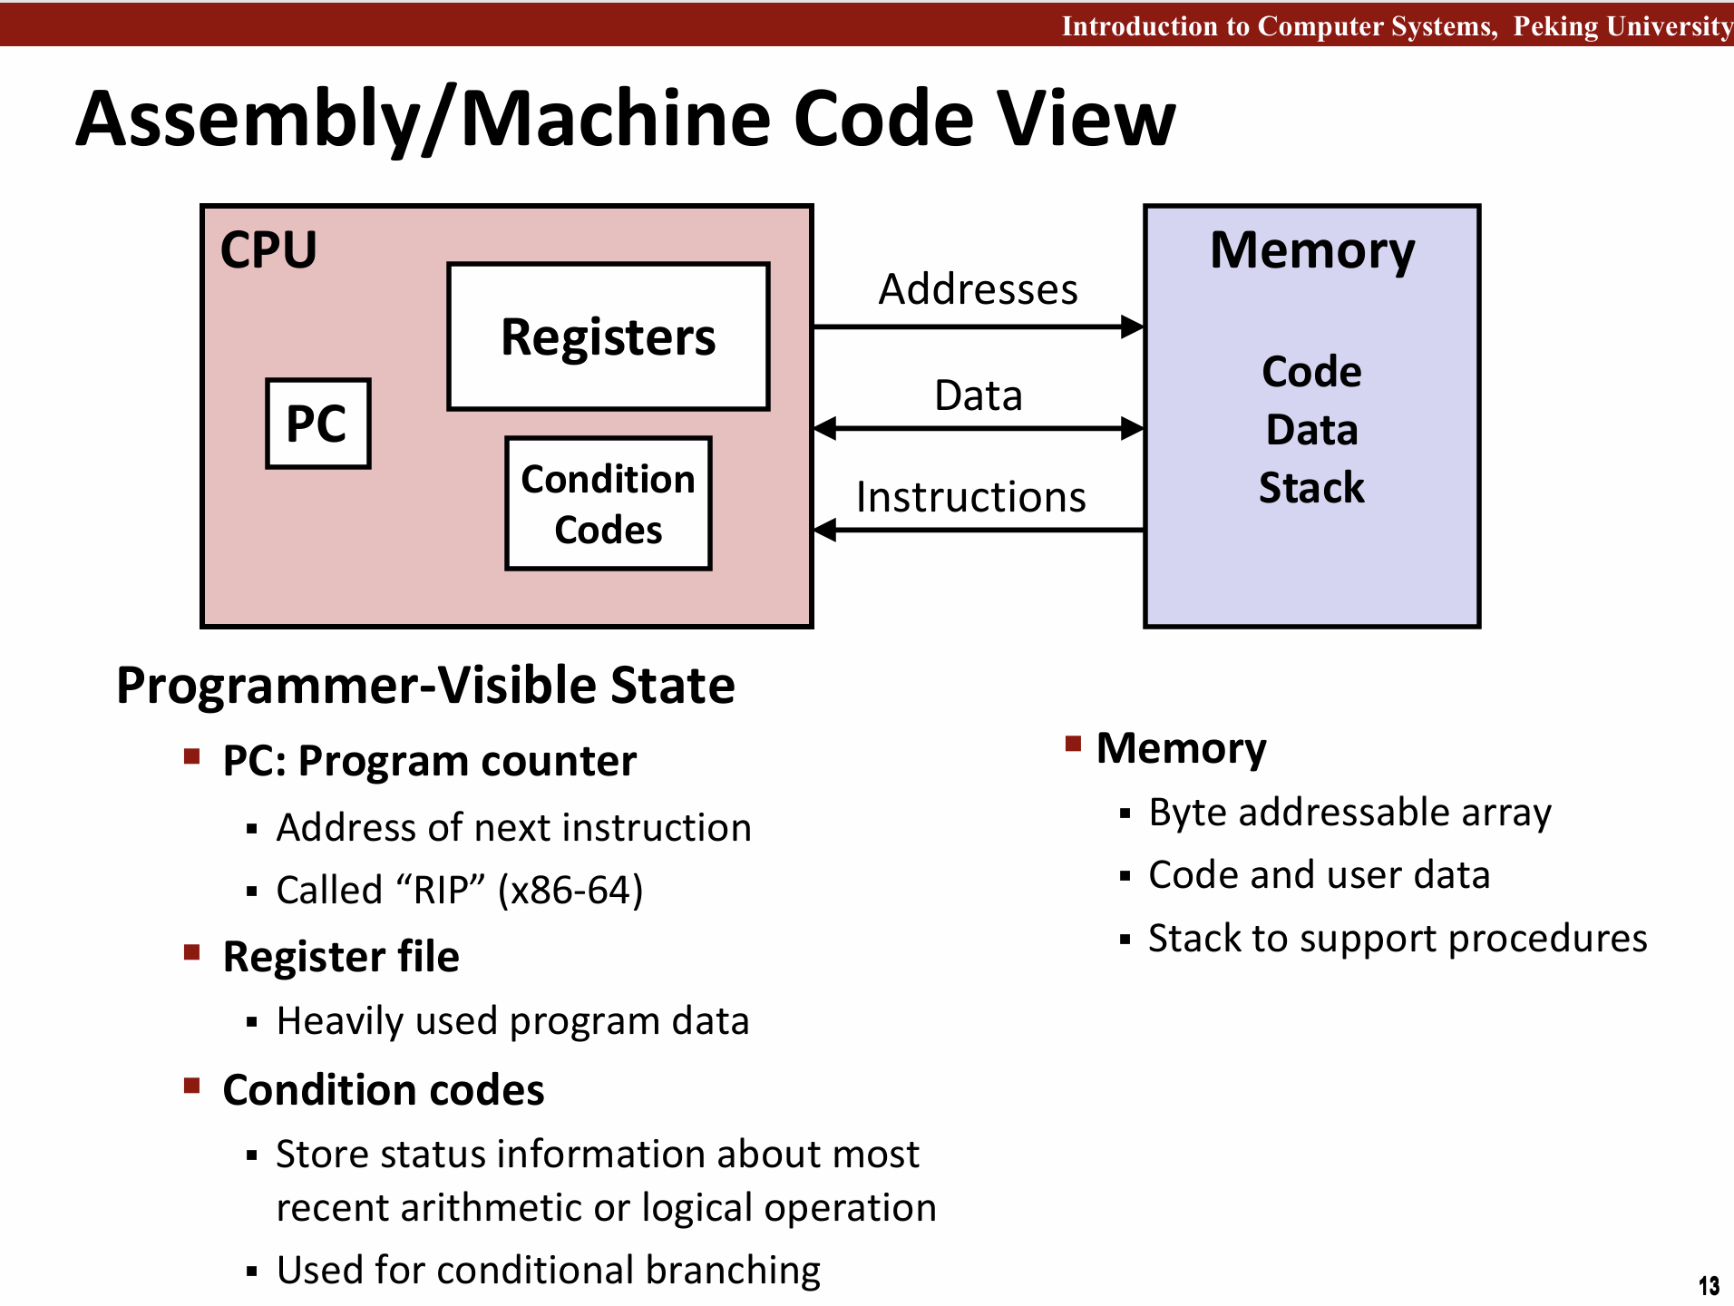
指令集体系结构(Instruction Set Architecture)
定义机器级程序的格式和行为
处理器状态
指令格式
每条指令对状态的影响
抽象模型
顺序执行--并发执行
虚拟内存

Slide 6
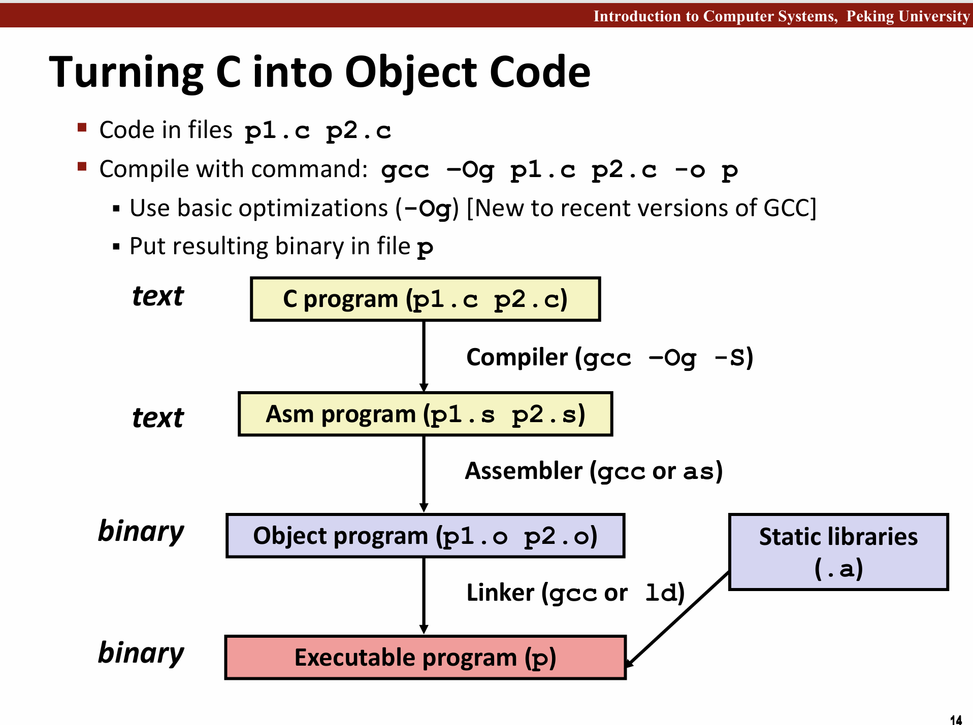
编译
汇编
链接

Slide 7
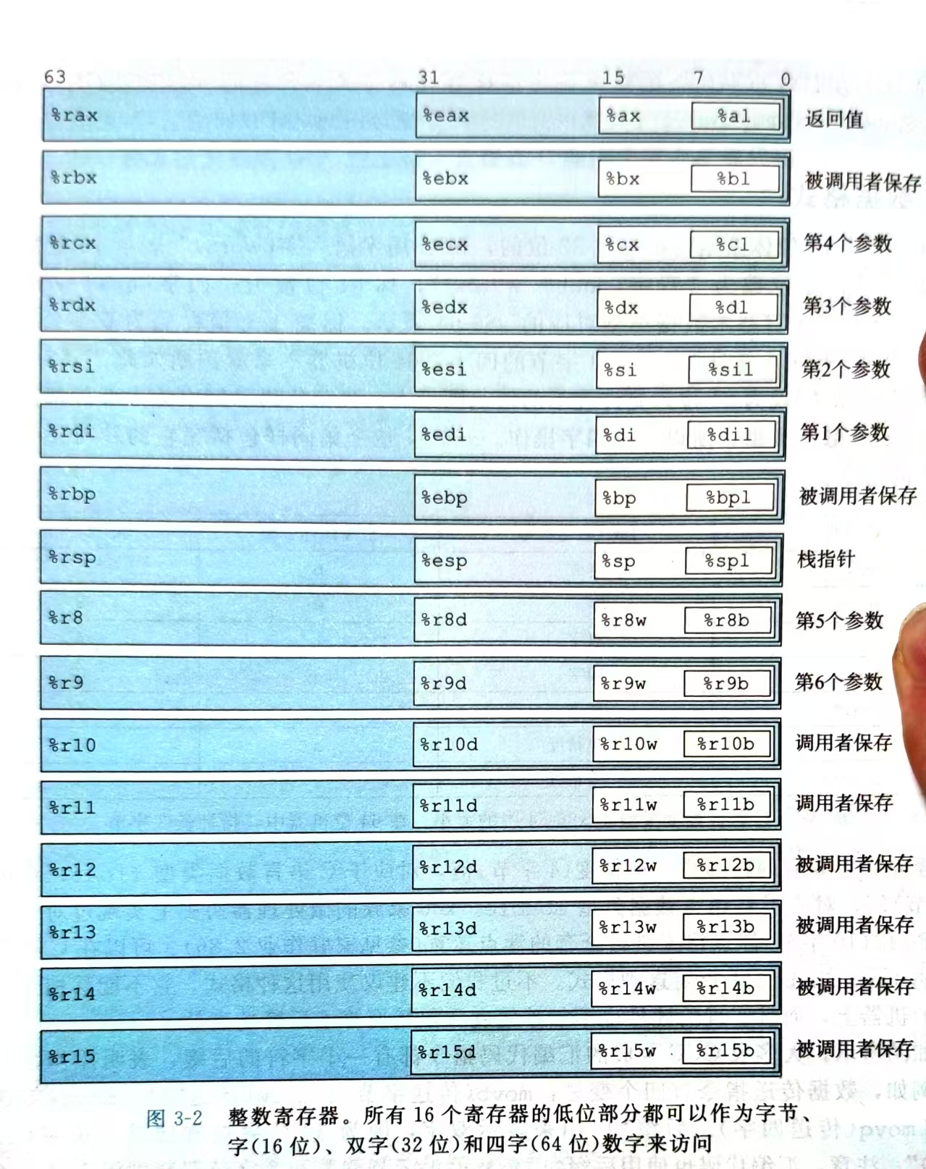
寄存器
程序计数器（PC）%rip
整数寄存器 16个
条件码寄存器
向量寄存器

Slide 8
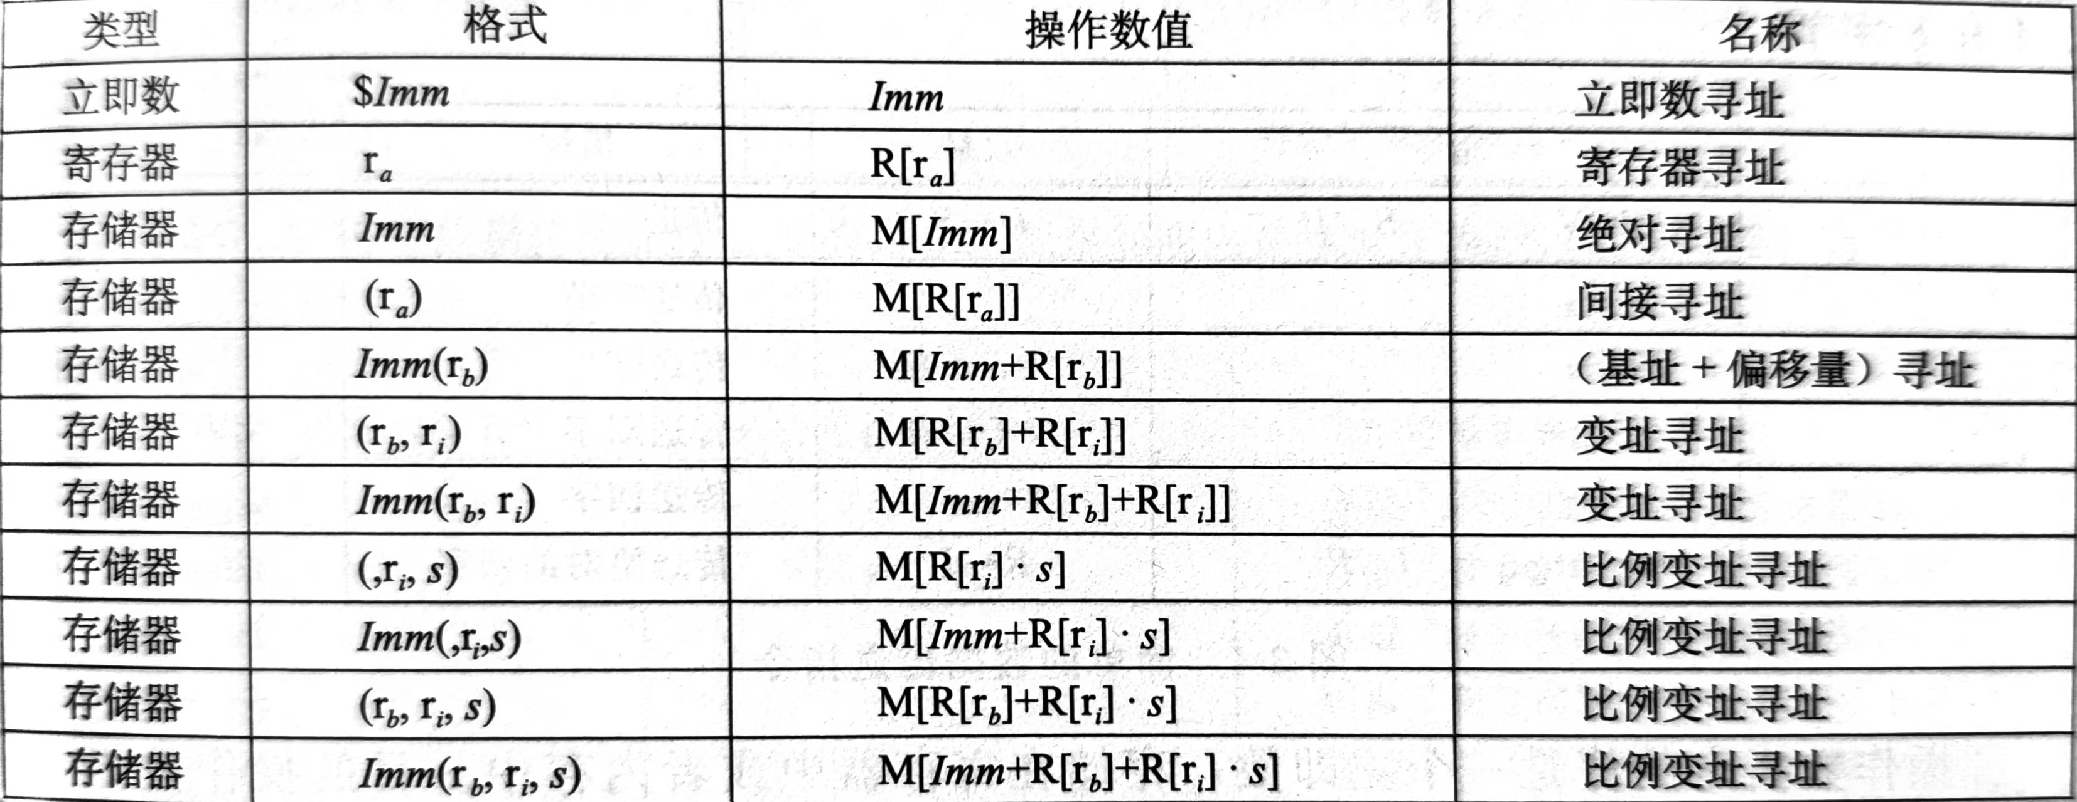
操作数指示符
立即数
寄存器
内存
s=1,2,4,8

Slide 9
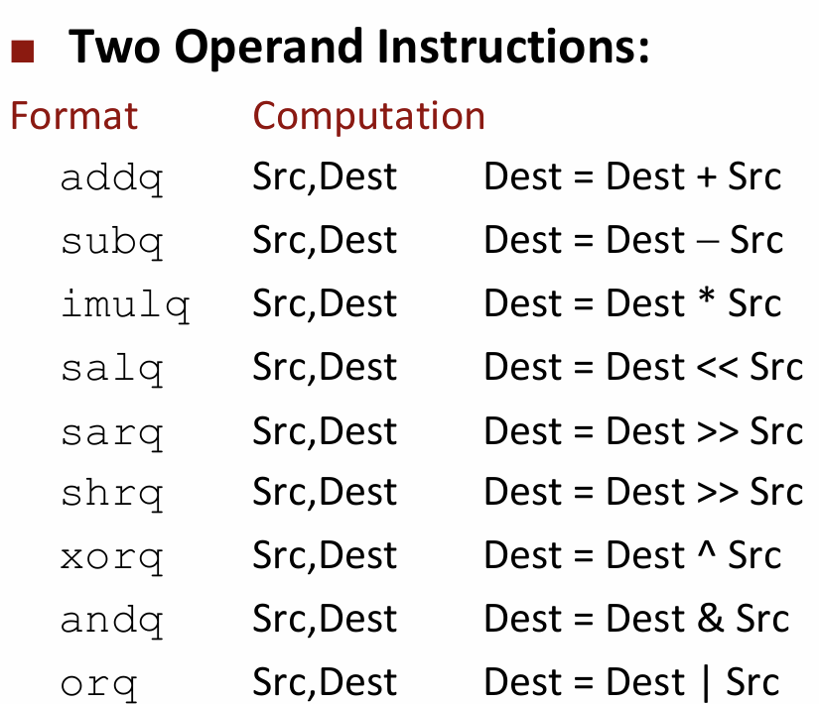
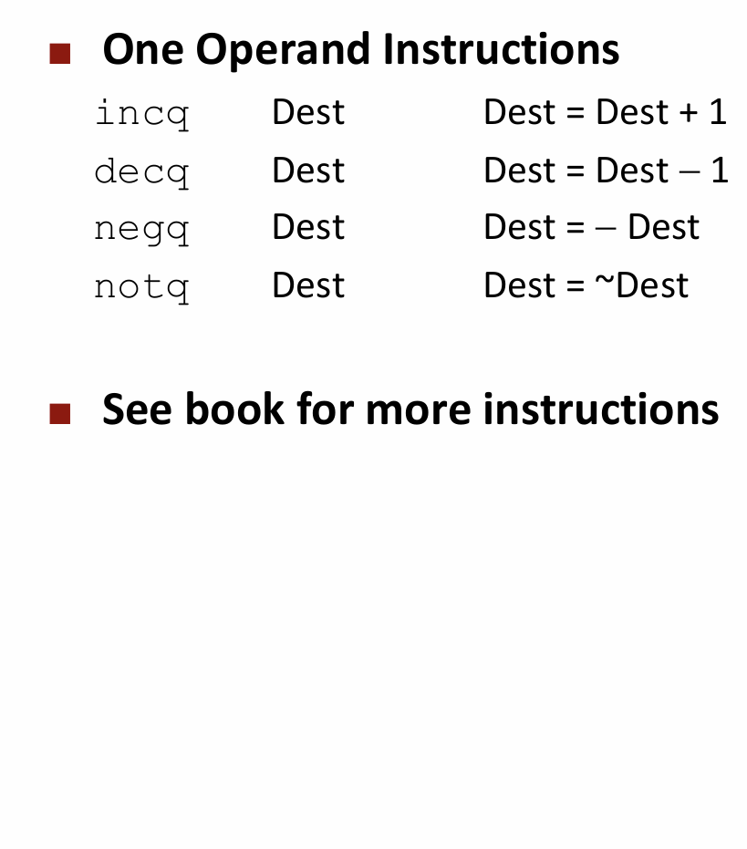
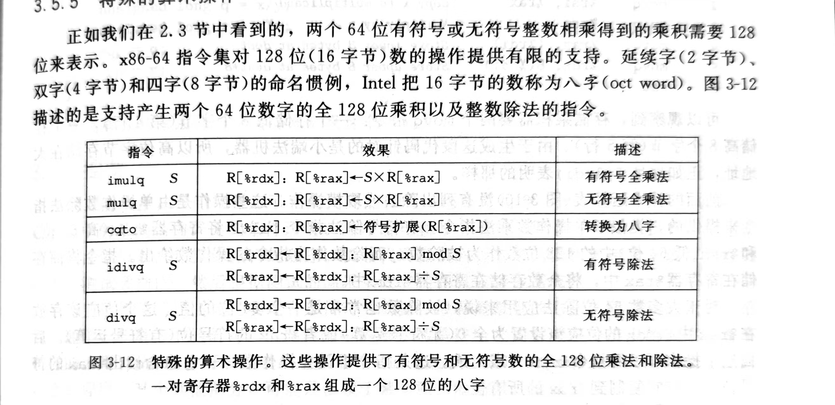
虽然imulq可以用于两种乘法操作，但汇编器可以通过操作数个数分辨想用哪条指令

Slide 10
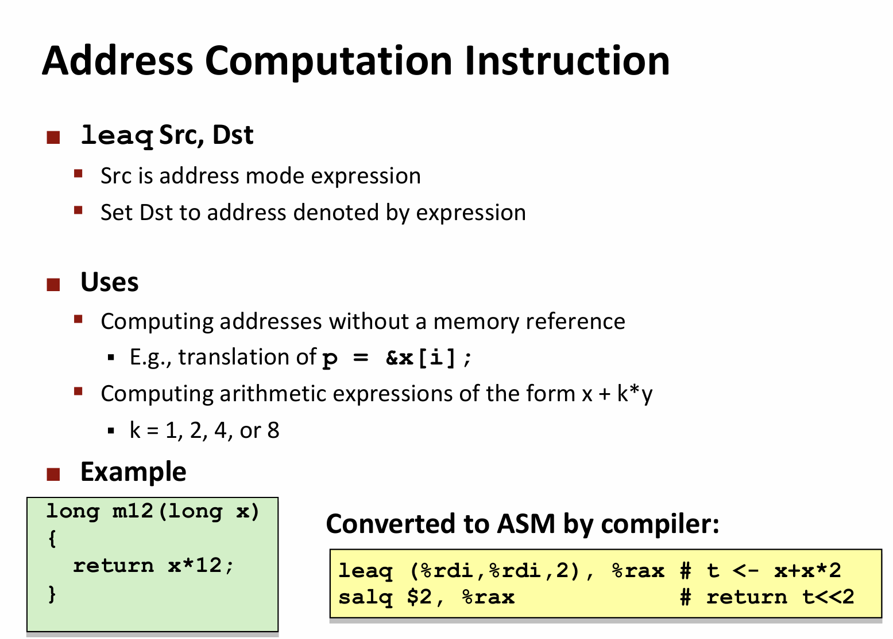
加载有效地址(leaq)

Slide 11
Thanks

